Slide 1
Lesson 13
他 在 学 做 中国 菜呢
(Tā zài xué zuò zhōngguó cài ne)
He is learning to cook Chinese food

Slide 2
在 zai Indicate an action in progress/ Exprimer une action en cours
在 zai…….. 呢ne
("en train de“)
Structure :
Sujet + 在zai + Verbe + Objet +呢ne
Exemples :
她 在 看 书 呢
(Tā zài kàn shū ne)
Elle est en train de lire/ She is reading.

Slide 3
In-class exercise
Q:你在做什么呢? (Nǐ zài zuò shénme ne?)
Qu'est-ce que tu es en train de faire ?
A:我在写汉字呢, (Wǒ zài xiě hàn zì ne )
Je suis en train d'écrire des caractères chinois !

Slide 4
The negative form is 没 在 (méi zài), whithout use 呢(ne)
Subject+没 在 (méi zài)+ verb/verb phrase
Ex: 我们没在看电视 (wǒmen méi zài kàn diànshì).
Except : 他也在看书吗? (tā yě zài kànshū ma)
A: 他没看书(tā méi kànshū).

Slide 5
我 们 在 吃饭 呢.
(wǒmen zài chīfàn ne)
Nous sommes en train de manger.
We are eating right now.
我 们 没 在 吃饭.
(wǒmen méi zài chīfàn)
We are not eating right now.

Slide 6
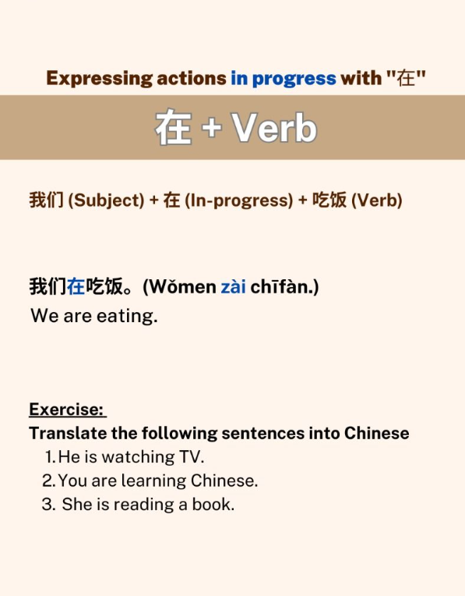

Slide 7
吧 (ba) suggestions avec "ba“ modal particle/ particule modale
吧 (ba) fait que la suggestion à l'air plus polie et tentante.
吧 (ba) a modale particle used at the end of a sentence to indicate consultation, a suggestion, request or command.

Slide 8
Exemples
我 们 走 吧。 Allons-y.
(wǒmen zǒu ba) Let’s go!
我们 六 点 去 吧？
(wǒmen liù diǎn qù ba)
Nous partons/allons à 6h (ok) ?
We are going at 6 o’clock.

Slide 9
今天 我们 在 家 吃饭 吧.
(Jīntiān wǒmen zài jiā chīfàn ba.)
Nous mangeons à la maison aujourd'hui.
吃饭(chīfàn ) manger
Nǐ shénme shíhòu chīfàn ?
(Quand manges-tu ?)
Wǒmen qù chīfàn ba ! Allons manger !

Slide 10
1. 你是美国人吧？ (Nǐ shì Měiguó rén ba?! )
- Tu es américain, n'est ce pas?
(You are American, right?!)
2. 你明天来吧？ ( Nǐ míngtian lái ba?!)
Tu viens demain, n'est ce pas?
( You are coming tomorrow, right?!)

Slide 11
Expression of telephone numbers
Telephone numbers are read digit by digit.
The number ‘ 1 ‘ in a telephone number is read ‘yāo’.
Ex: 13851897623 →
yāo sān bā wǔ yāo bā jiǔ qī liù èr sān

Slide 12
喜欢吗? (xǐhuān ma?) Est-ce que tu aimes?
喜不喜欢?(xǐ bù xǐhuān?) Est-ce que tu aimes?
Reponse: Hěn xǐhuān- oui, beaucoup. (très aimer)
Bù xǐhuān- non, je n’aime pas
Bú tài xǐhuān- je n’aime pas trop.
P.S. 不太 bú tài = pas trop

Slide 13
Chinese has two ways to express negation: 没有 (méiyŏu) and 不 (bù).
The pronunciation of 没有 (méiyŏu) remains the same no matter the context,.
Conversely, 不 :“bù” changes to “bú” when followed by a fourth-tone character.
Example:
❶ 不 冷 不 热
bù lěng bú rè = Not cold not hot
❷ 我 妹妹 不 是 十 岁。
( wǒ mèimei bú shì shí suì.)
= My younger sister is not 10 years old.

Slide 14
Action en cours:
你在做什么呢? Nǐ zài zuò shénme ne?
( Qu’est-ce que tu es en train de faire?)
写 xiě /écrire
喝 hē/ boire
吃 chī/ manger 我在wǒ zài…..ne.
看 kàn/ regarder
做 zuò/ faire, fabriquer

Slide 15
你 星期 天 喜欢 做 什么?
Nǐ xīngqí tiān xǐhuān zuò shénme?
Qu'est-ce que tu aimes faire le dimanche?

Slide 16
Pair work:
Work in pairs and talk about what you did yesterday using the pattern
‘Zuótiān…. diǎn, wǒ zài…..ne.’
----activities-----
吃饭 chīfàn → eating
看电影 kàn diànyǐng→ watch movie
打电话 dǎ diànhuà → make a phone call
睡觉 shuìjiào → sleep
买东西 mǎi dōngxī → shopping

Slide 17
你 的 电话 几 号?
Nǐ de diànhuà jǐ hào?
Quel est votre numéro de téléphone?
→我的电话是 (wǒ de diànhuà shì….).
Mon numéro de téléphone est 4512369

Slide 18
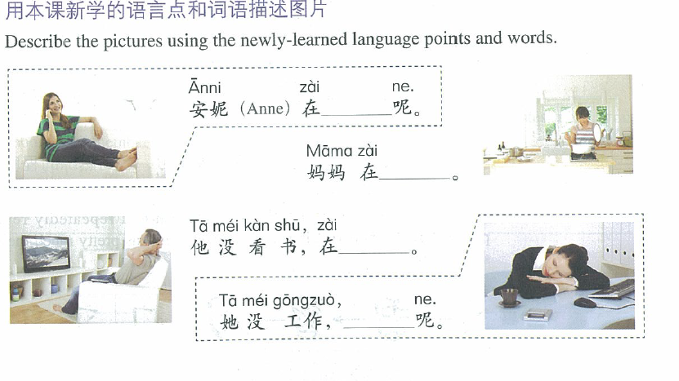

Slide 19
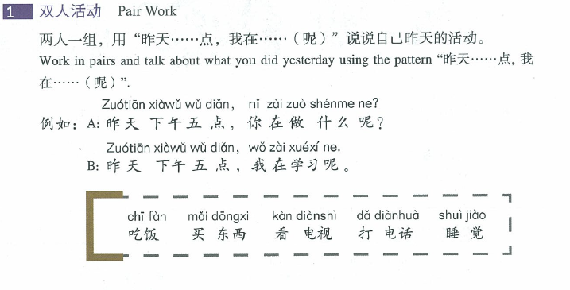

Slide 20


